Slide 1
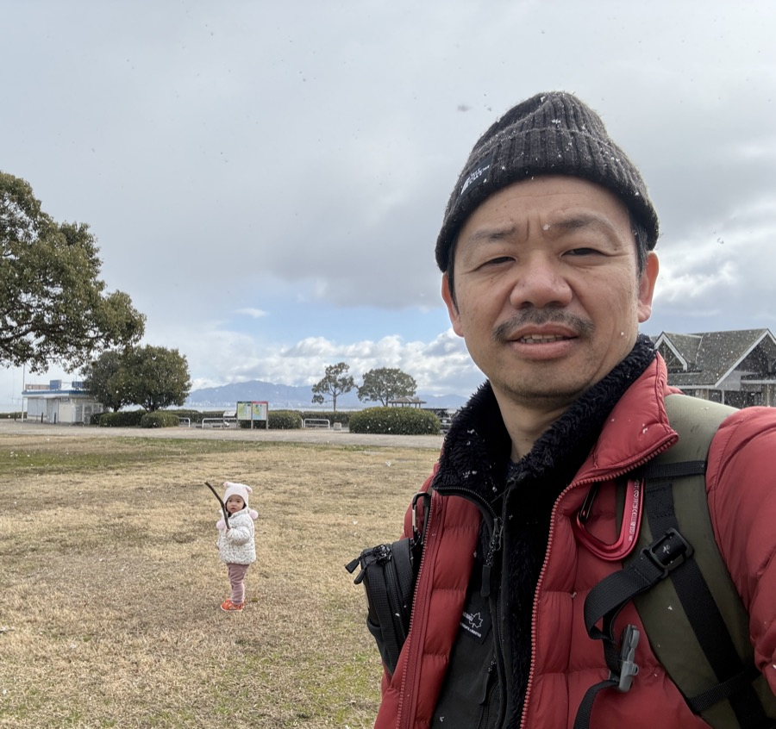
— STUDIO PROFILE 2026
STUDIO
ブランドを、
体験として
翻訳する。
kinoshita studio
NAME
木下 貴博 / Takahiro Kinoshita
ROLE
体験翻訳家 / Experience Translator
SKILL
UX / UI / Art Direction / Dev
BASE
kinoshita studio — Experience Translator
滋賀・琵琶湖 / Shiga, Japan
WEB
kinoshita.studio

Slide 2
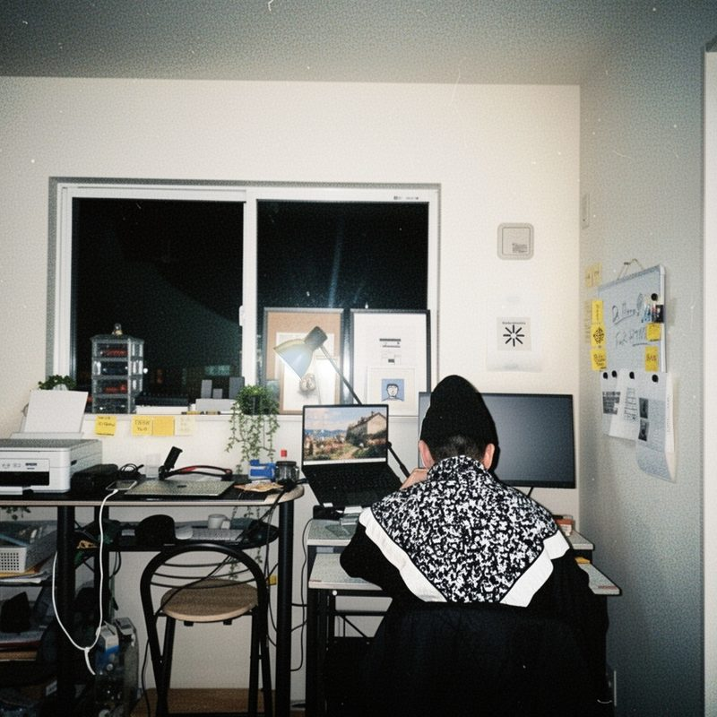
01 — STUDIO CONCEPT
届けたい体験と
届いている体験の
ズレを揃える。
ブランドはロゴではなく、体験で記憶される。
「思想が伝わらない」「デザインはあるのに何かが足りない」——そのズレの正体を発見し、UX・デザインとして整えるのが木下スタジオの仕事です。
リサーチから戦略立案、実装まで一貫して一人で担うことで、思想が摩耗せず体験として届きます。

Slide 3
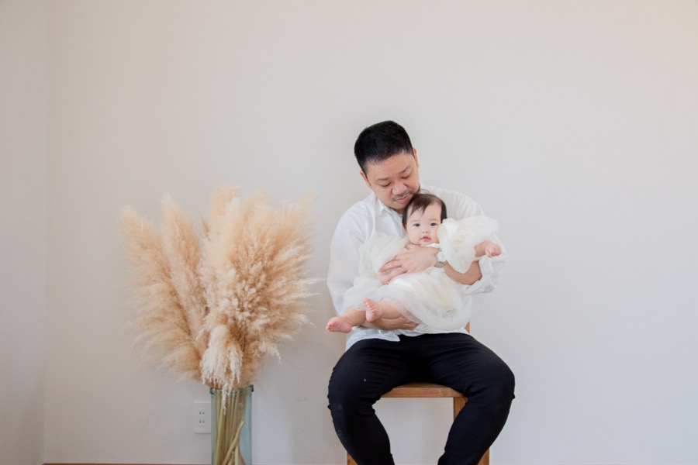
02 — FOUNDER PROFILE
木下 貴博
Takahiro Kinoshita — Experience Translator
滋賀・琵琶湖を拠点に活動するデザイナー・プロダクト開発者。UX/UIデザイン・アートディレクション・プロダクト開発を一人で担う木下スタジオ代表。
「体験翻訳家」として地域中小企業から個人開発プロダクトまで幅広く手がける。BMBoard・Ateli.er・KODOCOを個人開発・世界公開。Product Hunt ローンチ経験あり。
UX Design
UI Design
Art Direction
Web Design
Product Dev
Chrome Ext

Slide 4
03 — OUR DIFFERENCE
一般的なデザイン会社
UXデザイン会社
kinoshita studio
課題のヒアリング
ユーザーリサーチ
ブランドの価値を理解する
↓
↓
↓
デザイン制作
UX設計
顧客体験として設計する
↓
↓
↓
納品
UI実装
UX / デザインで実装する
↓
ズレを観察・改善する
↓
音・余白・時間・トーンで
体験の質感を整える
見た目から始まる
ユーザーから始まる
We design not only visuals,
but the quality of experience.

Slide 5
04 — PROCESS / 3つのプロセス
01 — Experience Research
02 — Experience Strategy
03 — Experience Design
Observe.
Translate.
Implement.
体験の観察と分析
ブランド体験の設計
体験の実装
ブランドが届けたい体験と、顧客が実際に感じている体験のズレを特定する。ユーザーリサーチ・フィールド観察・ブランド分析によって「見えていなかった課題」を可視化する。
リサーチで発見したズレを解消するための体験設計。ブランドコンセプト・ペルソナ・カスタマージャーニーを統合し、「届けるべき感覚」を言語化・構造化する。
戦略を実際のUX/デザインとして実装する。Web・UI・ビジュアル・コンテンツすべての接点で、ブランドが意図する体験を届ける形に整える。
— OUTPUT
— OUTPUT
— OUTPUT
Experience Research Report
ズレのマッピング / インサイト抽出
Brand Experience Map
Persona / Journey / Experience Strategy
UX / UI Design / Web Design
Design System / + 音・余白・時間・トーン

Slide 6
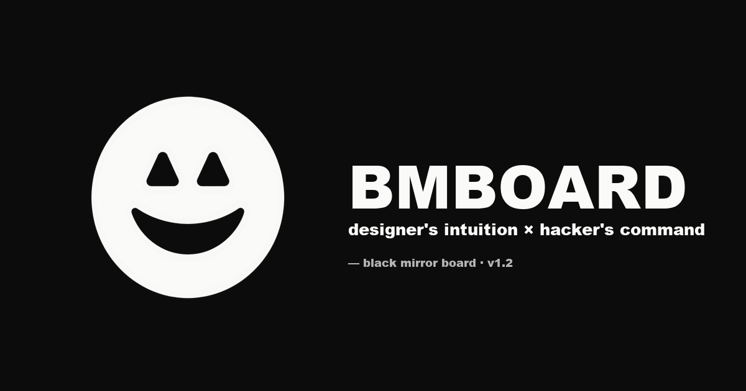
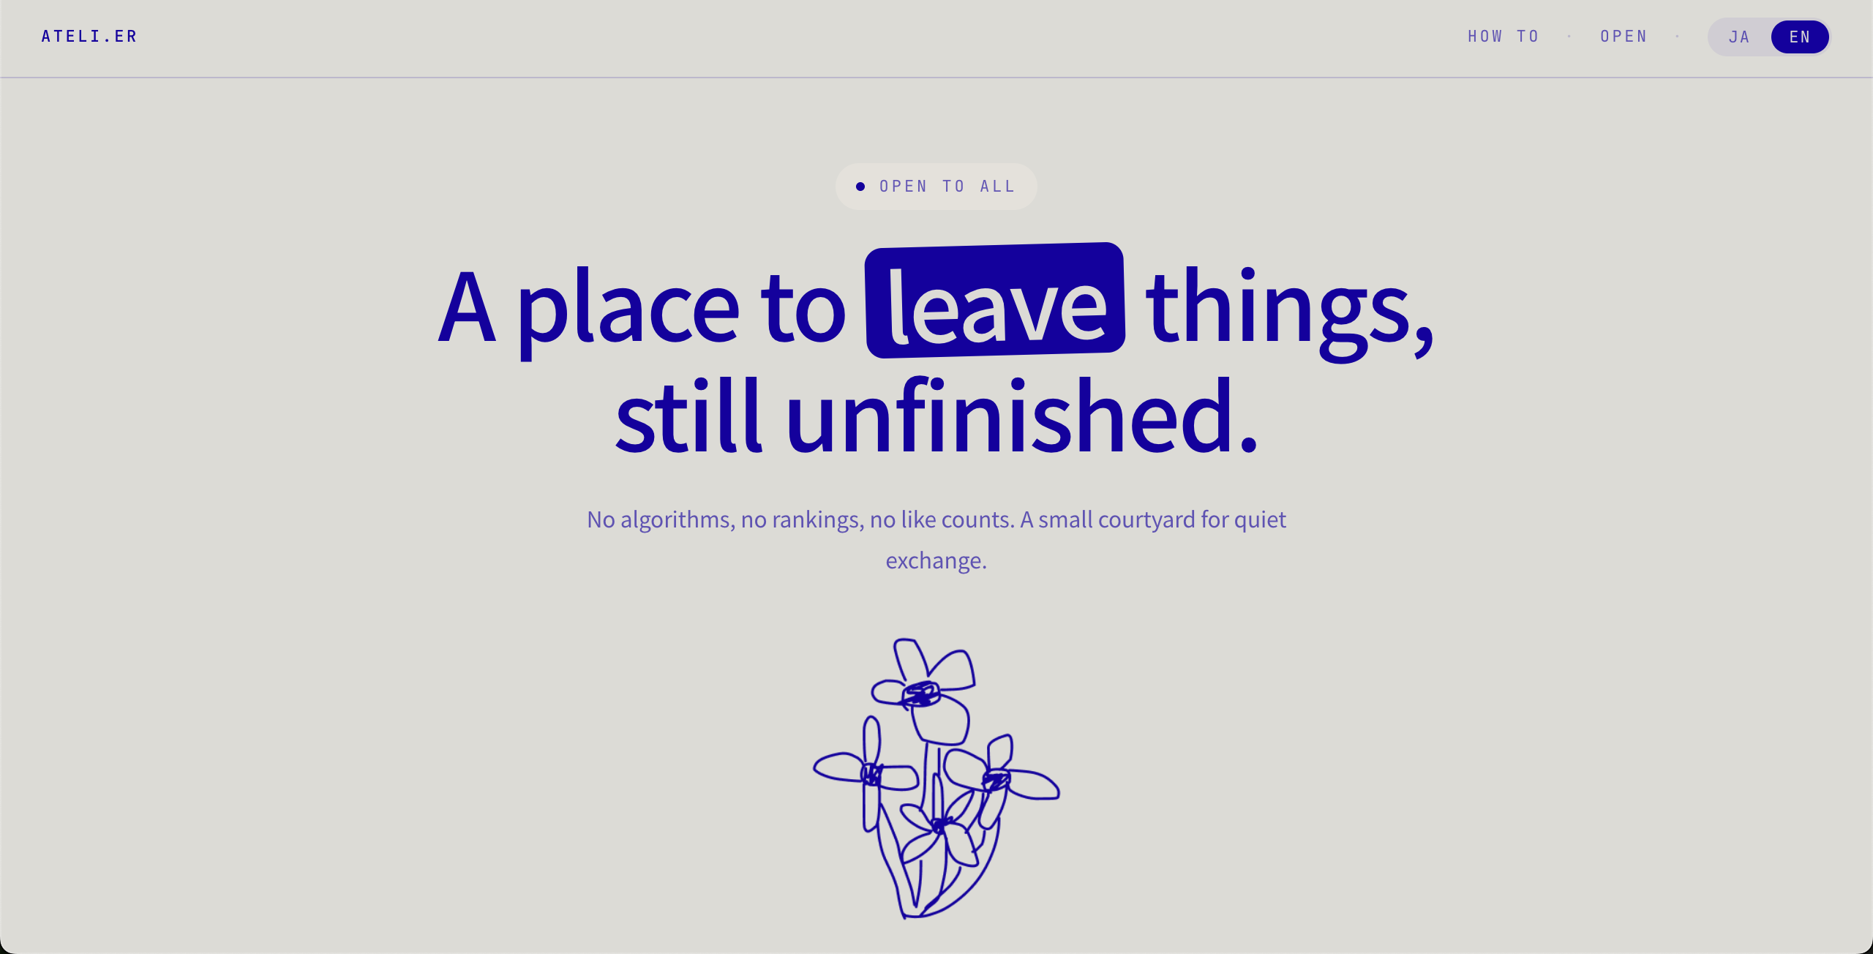
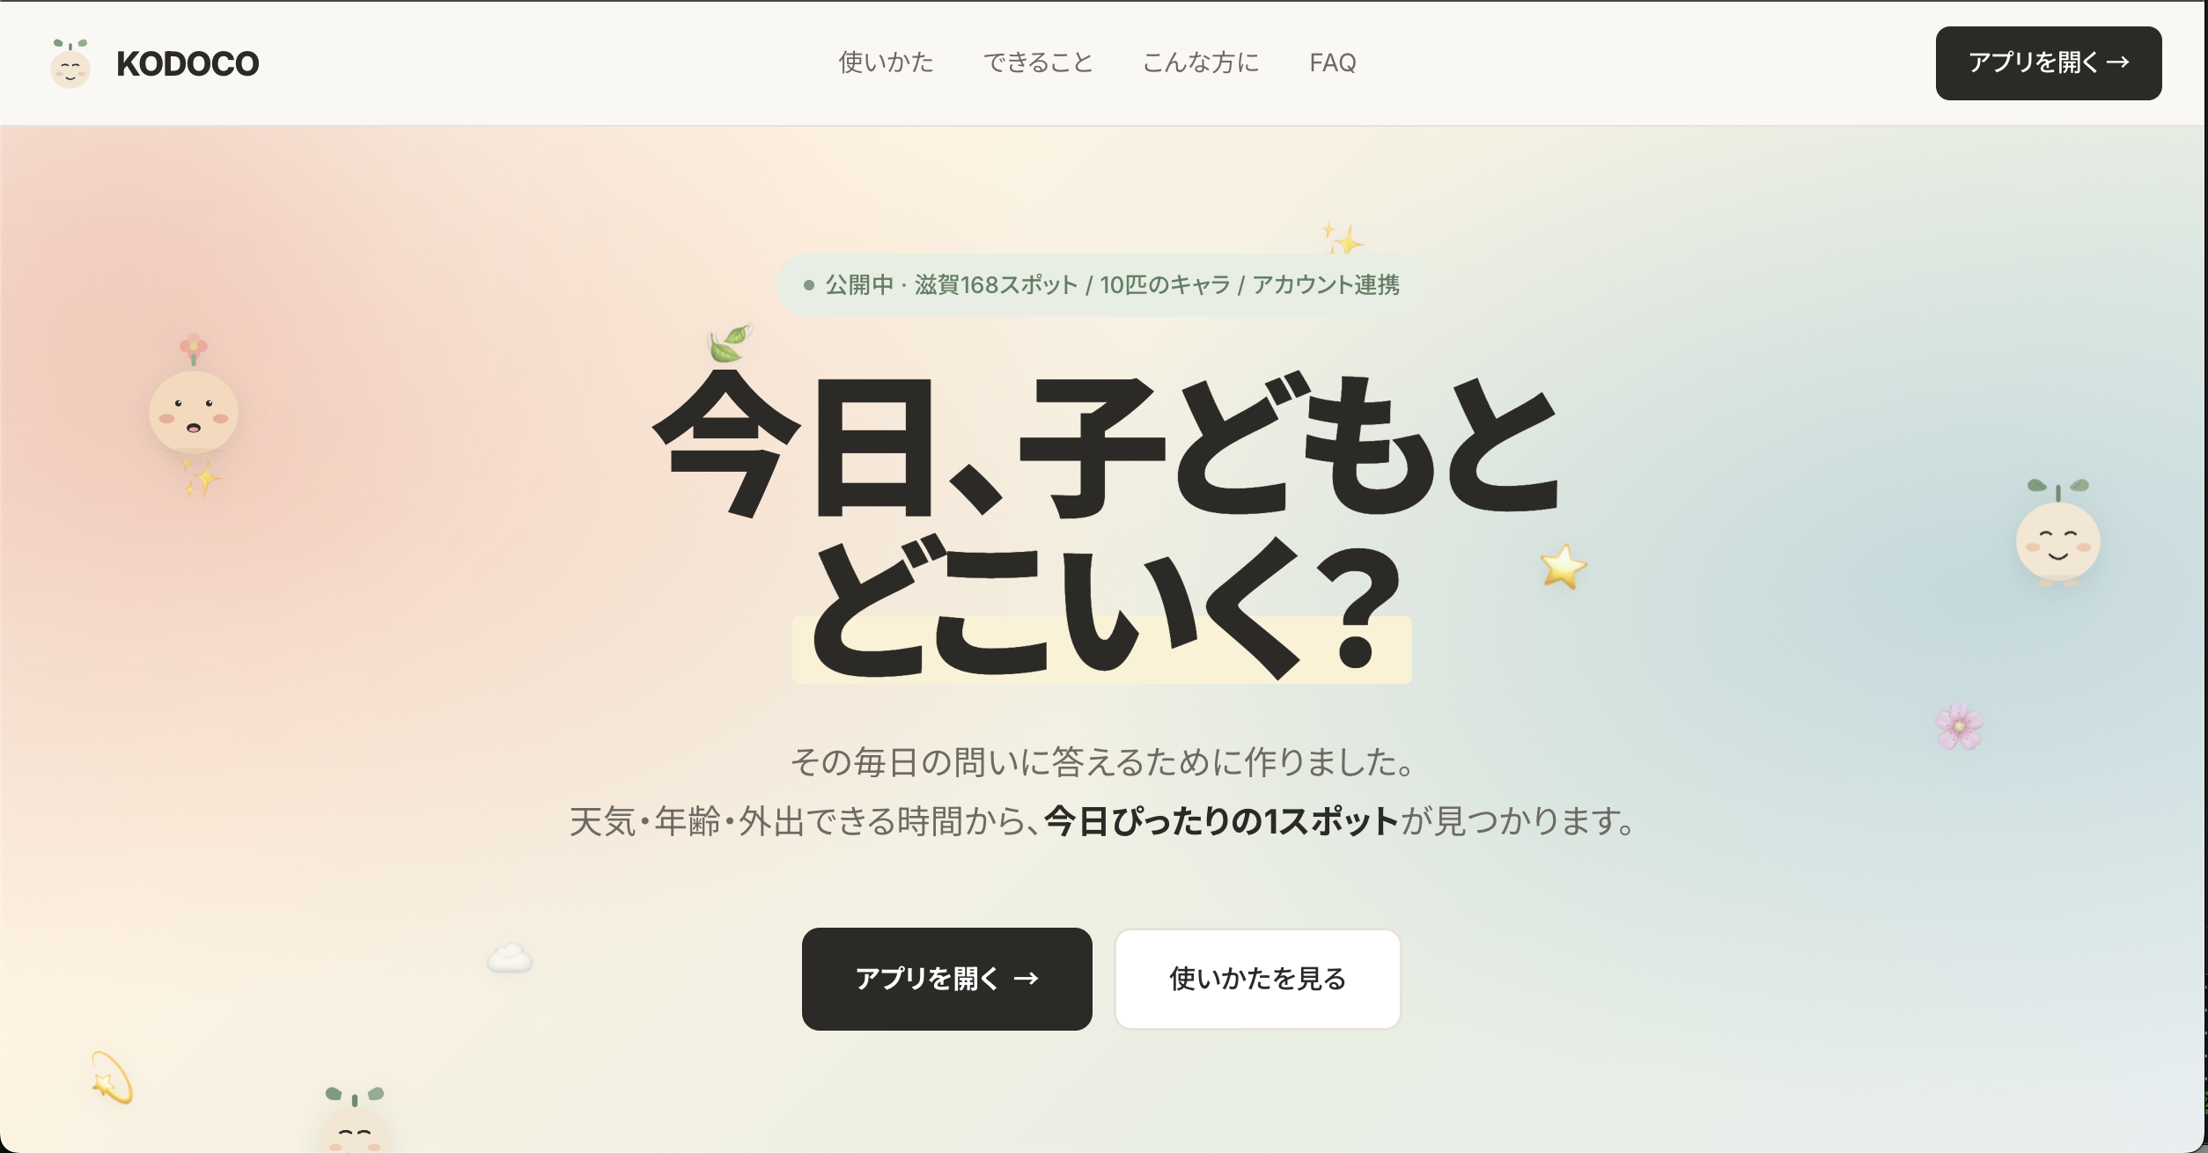
05 — ORIGINAL PRODUCTS / 個人開発プロダクト
— 01
— 02
— 03
BMBoard
Ateli.er
KODOCO
Black Mirror Board
Music Curation Studio
Child Record App
iPhone・Mac 対応のミニマルなホワイトボードアプリ。鉛筆・テキスト・付箋・GIFを組み合わせたキャンバス。Product Hunt ローンチ済み。
音楽・映像・テキストをチャンネルに集めて共有するキュレーションスタジオ。マルチユーザー対応。Chrome拡張「Atelier Clip」もCWS公開済み。
子どもの成長・日常を記録するプライベートアプリ。独自ドメイン（kodoco.jp）取得済み。Supabase 認証・DB 完全連携。
Web App
Chrome Ext
Product Hunt
Web App
Supabase
Chrome Ext
Web App
Supabase
kodoco.jp
bmboard.studio
atelistudio.com
kodoco.jp

Slide 7
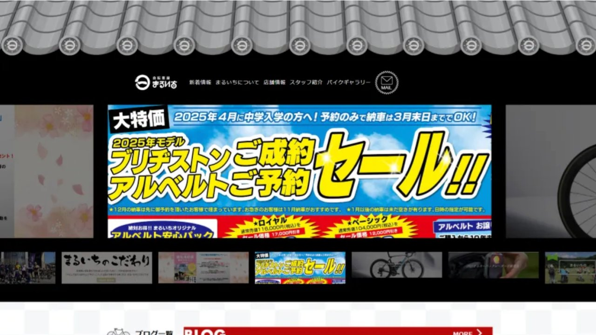
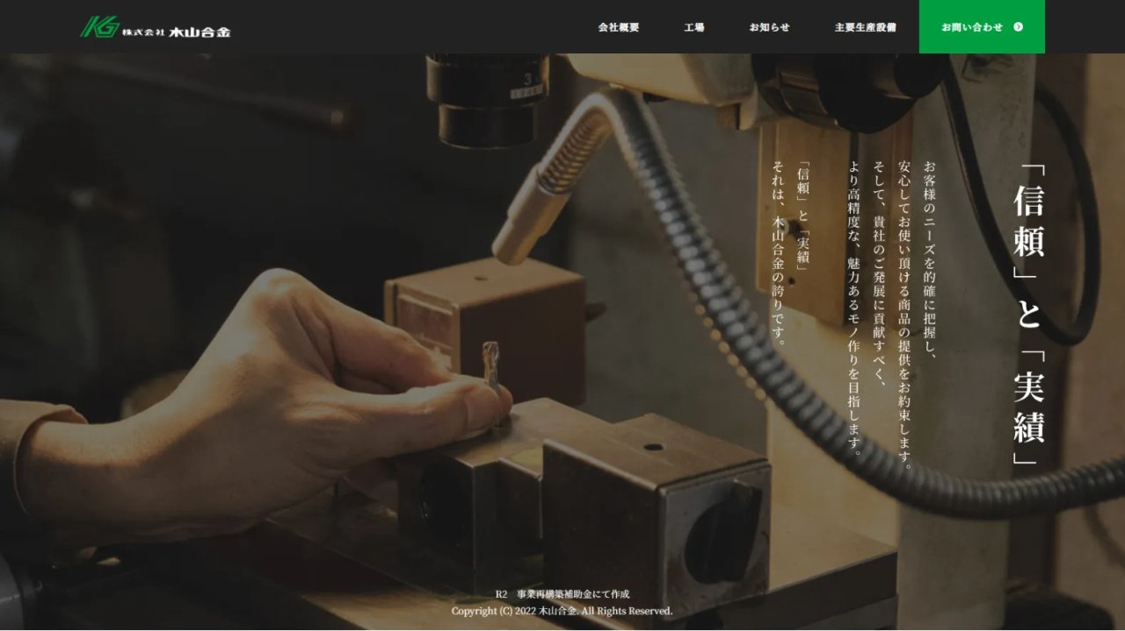
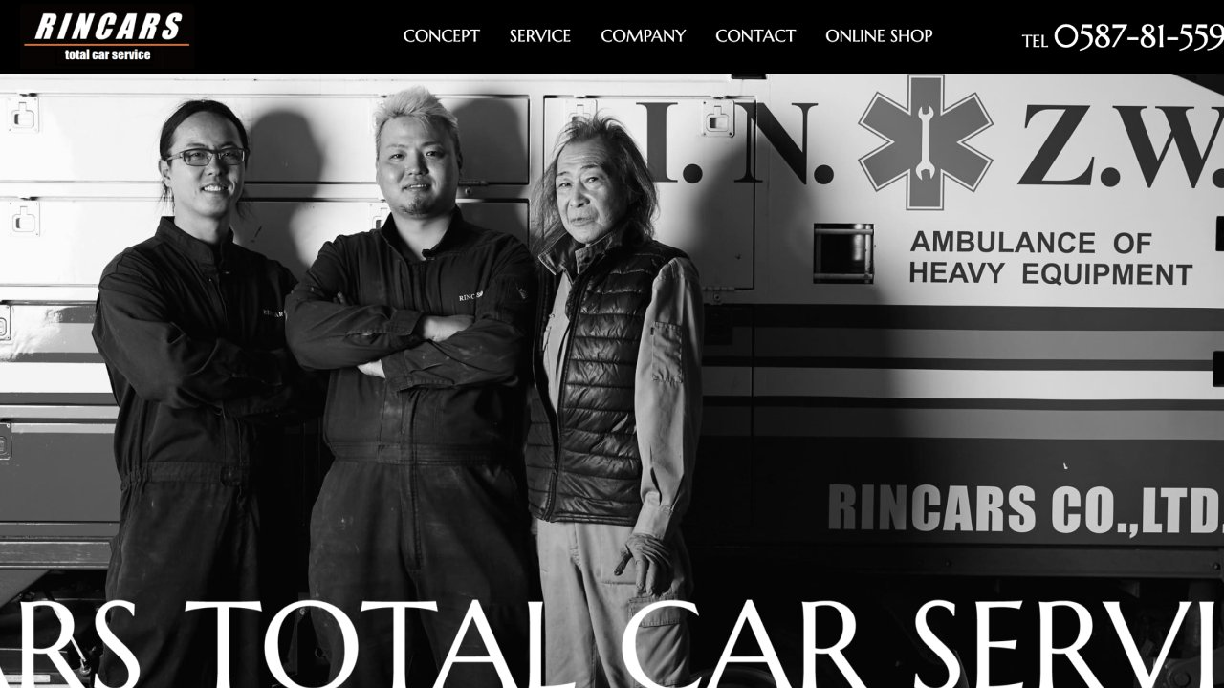
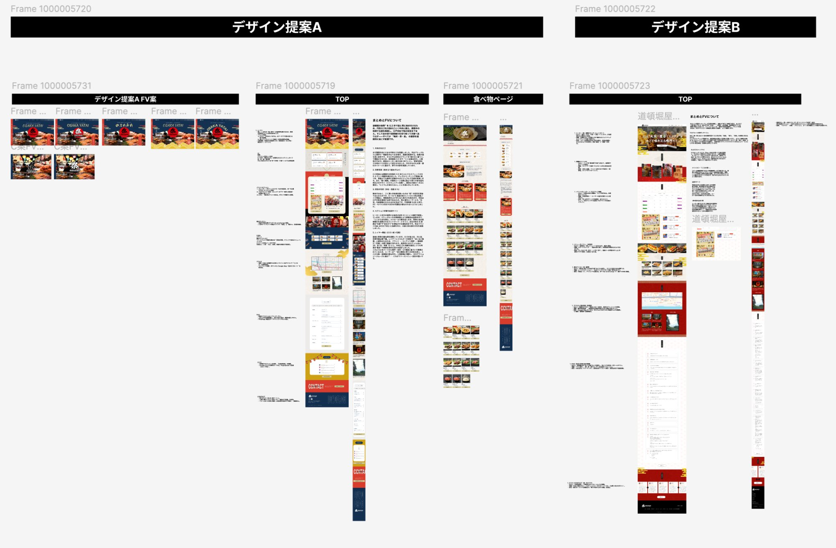
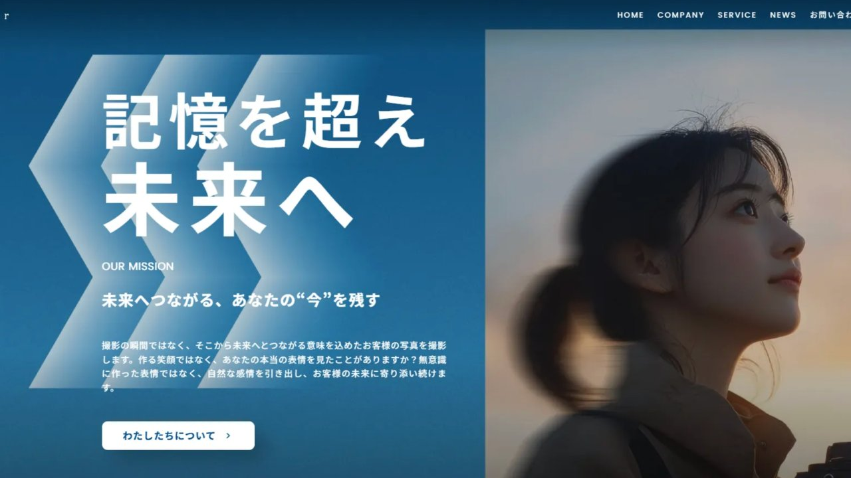
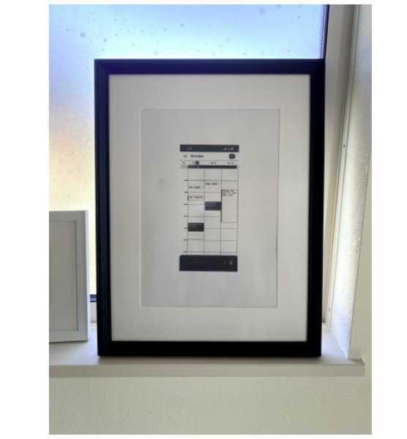
06 — CLIENT WORKS / 制作実績
Web Design
Web Design
Web Design
まるいち
木山合金
RINCARS
Maruichi — 自転車業 / 2022
Kiyama Gokin — 工業 / 2022
RINCARS — 自動車製造業 / 2022
Brand Experience
Web Design
Web Design
道頓堀 屋台村 祭
Avenir
Mirise
屋台村 祭 — 飲食業 / 2023
Avenir — 写真撮影業 / 2025
Mirise — 飲食業 / 2022

Slide 8
07 — HOW WE WORK / 依頼から納品まで
01
まず話すだけでいい
Day 1
LINE・X・Webフォームでお気軽にご連絡ください。課題が整理されていなくても大丈夫です。
02
ヒアリング
Day 3–7
ブランドの価値・課題・目標・予算・スケジュールを丁寧に伺います。オンライン・対面どちらでも。
03
提案・見積り
Day 7–14
プロセス・成果物・スケジュール・費用をご提示します。内容に合わせてカスタマイズします。
04
制作・実装
プロジェクトによる
リサーチ・戦略・デザイン・実装を一貫して担います。途中経過を随時共有しながら進めます。
05
納品・継続サポート
納品後
成果物をお渡しします。納品後のフォローアップ・改善サポートにも対応。長期継続も歓迎。

Slide 9
08 — PRICING / 料金の考え方
料金はプロジェクトの規模・内容・期間によって異なります。以下はあくまで目安です。詳細はお気軽にご相談ください。
LIGHT
STANDARD
DEEP
ポスター・フライヤー
ロゴ・バナー制作
Webサイト制作
UX / UI設計
ブランド体験設計
フルパッケージ
¥30,000〜
¥150,000〜
¥300,000〜 / ご相談
アートディレクション
ヒアリング・体験設計
Experience Research
デザイン制作（1–3点）
UI設計・デザイン制作
Brand Experience Map
修正2回まで
コーディング・実装
UX/UIデザイン全工程
修正3回まで
実装・継続サポート

Slide 10
09 — CONTACT
まず、話すだけ
でいい。
LINE（推奨）
page.line.me/424oyeob
→
X / Twitter
@kinoshitastudio にDM
→
課題が整理されていなくても大丈夫です。
「こんなことできる？」という最初の一歩をお待ちしています。
滋賀・関西エリアは対面対応も可能です。
Web Form
kinoshita.studio/#contact
→
Instagram
@kinoshita.studio
→
対応エリア: 全国（リモート）/ 滋賀・関西（対面可） 返信目安: 24時間以内

